Slide 1

歌曲：我是中班小朋友

Slide 2

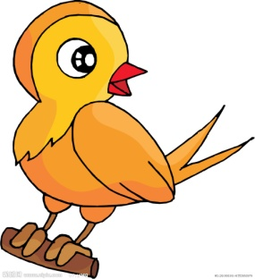





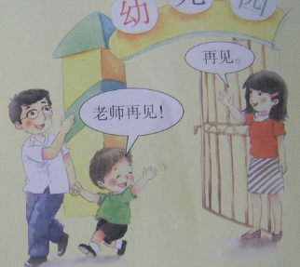


Slide 3
歌曲：我们是中班的小朋友
︱x.x x ︱xx x ︱xx xx︱ x -︱
︱ x xx ︱xx x ︱xx xx︱x -
︱x.x x x ︱ x -︱ x.x x x ︱ x -︱ x x x ︱ x x x ︱x.x x ︱x - ||

